Slide 1

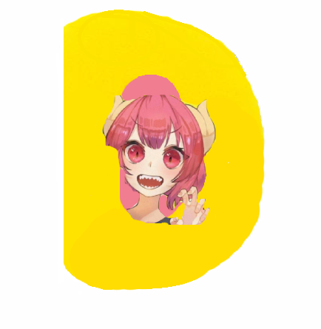
PGY4121: App. Móvil Exp 1
Integrantes :Laynus Alexander Ugarte Campos.
Profesora: Viviana Soledad Poblete Lopez.

Slide 2
Caso A
Se debe de utilizar un sistema informático en el cual la cada alumno pueda registrar su asistencia mediante un codigo QR.

Slide 3




Herramientas Utilizadas

Slide 4
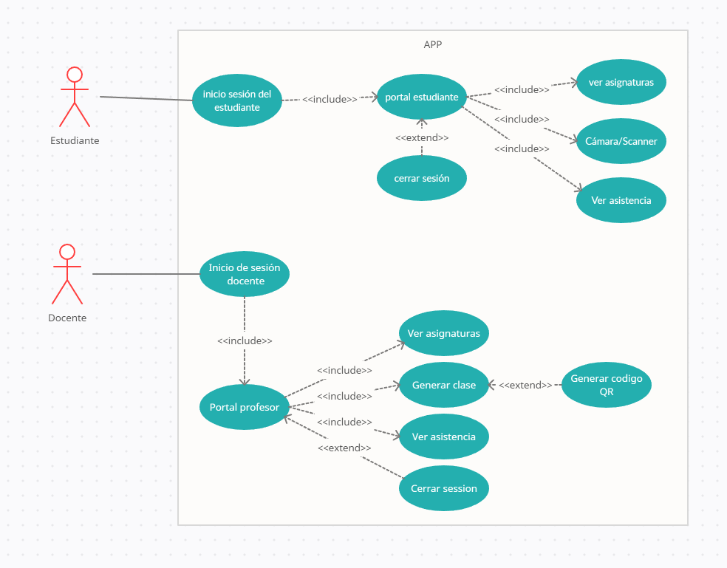
Diagrama Caso de uso

Slide 5
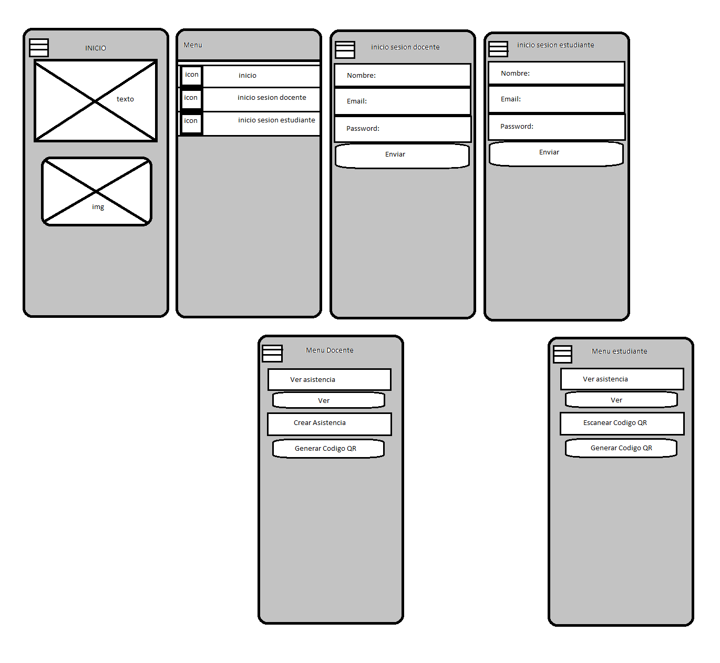
Mockup

Slide 6
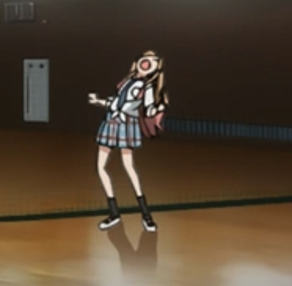
Gracias por su atención :)

